Slide 1


Zadávací dokumentace k VISK 4 na rok 2024
změny zadávací dokumentace
informace o jiné technologii hromadného odkyselování

Slide 2
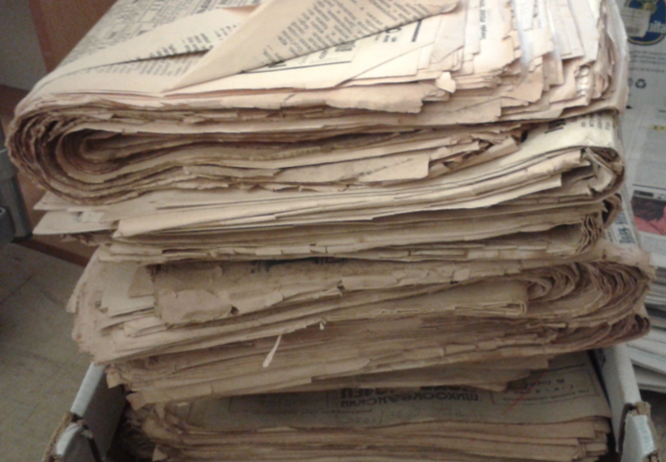

Hlavní cíl VISK 4
– zkvalitnění a zefektivnění péče o dobrý fyzický stav knihovních fondů v knihovnách v České republice
- diskuze a požadavky na odborných akcích za posledních několik let

Slide 3
Podprogram VISK 4: Národní program ochrany knihovních fondů
došlo k vyčlenění aktivit směřujících k podpoře dlouhodobé ochrany knihovních fondů (historických i novodobých) z dosavadních podprogramů VISK 6 a VISK 7
odborný garant: Petra Vávrová
Národní knihovna České republiky
Odbor ochrany knihovních fondů
Petra.Vavrova@nkp.cz
hodnotící komise
VISK 4 – členěn do 4 oblastí dle témat
v roce 2022 první realizované projekty, v roce 2023 se realizuje řada dalších

Slide 4
Komplexní proces
ochrany písemného kulturního dědictví
Průzkum fondů
Výroba ochranných obalů
Odkyselení
Digitalizace
Konzerv. restaur. zásahy
Podmínky uložení – preventivní konzervace
VISK 6 a VISK 7
VISK 4
VISK 4
VISK 4
VISK 4
VISK 4

Slide 5
Podprogram VISK 4: Národní program ochrany knihovních fondů
podporovaná aktivita:
Ochrana knihovních dokumentů před nepříznivými vlivy prostředí s důrazem na konzervační a restaurátorské zákroky pro zlepšení jejich fyzického stavu
systematické průzkumy fyzického stavu knihovních fondů - vybavení potřebné pro průzkum fyzického stavu fondů, jako např. pH metr, usb mikroskop, fotoaparát, notebook, další spotřební materiál aj. (viz metodika),
restaurátorské a konzervátorské zásahy – důležitý je restaurátorský nebo konzervátorský záměr (popis, kroků, materiálů, postupů apod.),
vyhodnocení mikrobiologické aktivity, příp. řešení (dezinfekce, dezinsekce) - vyhodnocení mikrobiologických stěrů, monitoring hmyzích škůdců
mechanická očista fondů
rozvoj a správu centrální aplikace pro průzkum novodobých fondů a návazného Registru odkyselených dokumentů,
…
konzultovat s OOKF, NK ČR

Slide 6
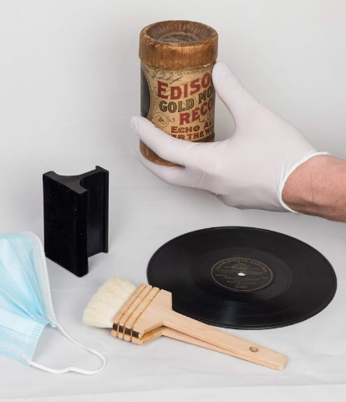
Podprogram VISK 4: Národní program ochrany knihovních fondů
2. podporovaná aktivita:
Zhotovení ochranných obalů z lepenky archivních kvalit
lepenka archivních hodnot - vyrobena z bělené sulfátové buničiny (ECF) s obsahem alkalického plniva, resp. alkalickou rezervou ve formě minimálně 2 % CaCO3. V optimálním případě by měla být třívrstvá, přičemž vnější povrchová vrstva by měla být prostá rozpustných barviv. Žadatel o dotaci by měl uvést, jakou tloušťku lepenky bude poptávat (0,8 mm, 1,0 mm nebo 1,2 mm). Materiál, z něhož je lepenka zhotovena, nesmí obsahovat optické zjasňovače, lignin ani ligninové látky, kyselé klížidlo na bázi síranu hlinitého. Ke spojení vrstev musí být použito pH neutrální stabilní lepidlo na bázi akrylátových disperzí, škrobu nebo želatiny. Pro vytváření ochranných obalů na vzorkovacím a vyřezávacím plotteru je podmínkou, aby odpor lepenky vůči ohýbání standardní drážky vytvořené na plotteru při ohnutí o 30 ° byl v rozmezí 6,6-9,2 N; při ohnutí lepenky o 180 ° by vnější vrstva neměla prasknout.
doložit od dodavatele, resp. výrobce
konzultovat s OOKF, NK ČR
I na obaly zvukových dokumentů – konzultace s Filipem Šírem
Důležité – zaslat mi na adresu: Petra.Vavrova@nkp.cz od dodavatele lepenky na ochranné obaly (i v případě výroby restaurátorem) parametry lepenky (viz výše) dokládající archivní kvalitu materiálu a já pošlu odsouhlasení nebo si vyžádám u neznámého druhu lepenky vzorek a v OVVL jej otestujeme. Souhlas pracovníků OOKF se přikládá k přihlášce.

Slide 7
Funkce ochranného obalu knih
Obecně preventivní ochrana svazku před dalším poškozením (i s eventualitou jeho pozdějšího restaurování),
prostředek k trvalému uložení dokumentu (se zřetelem k zhotovení jeho mikrofilmové nebo digitální kopie),
ochrana po nějakou dobu v případě havárie či živelní katastrofy před účinky vody či ohně, či chemických látek
ochrana svazku před mechanickým poškozením při manipulaci v i mimo depozitní prostory (doprava do studovny, na výstavu, meziknihovní výpůjčka),
alternativní, finančně úspornější řešení uložení dokumentů namísto vazby nebo převazby periodik, resp. brožovaného svazku,
působení prachu a prachových částic,
vliv vzdušných polutantů (oxidy síry, dusíku, ozón, apod.),
…

Slide 8
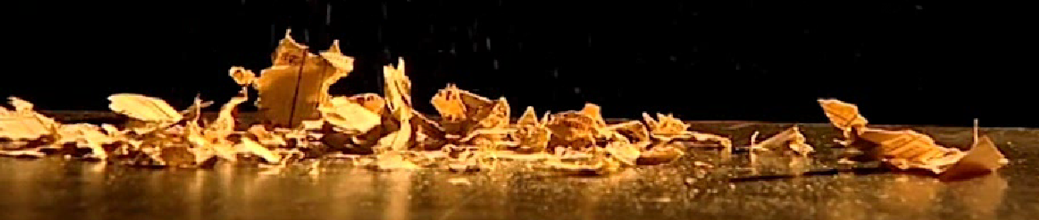
3. podporovaná aktivita:
Odkyselování svazků postižených degradací kyselého papíru
Podprogram VISK 4: Národní program ochrany knihovních fondů
proces chemického ošetření papírových materiálů, technické a technologické postupy, zaměřené na odstranění vlastní příčiny vzniku degradace papíru – jeho kyselosti, tj. v papíru přítomných kyselých látek - neutralizace (inaktivace) volných kyselin přítomných v papíru. Neutralizací kyselin dochází ke zrušení jejich katalytického účinku degradace (mechanizmem hydrolýzy v kyselém prostředí) a k zastavení nebo alespoň k výraznému zpomalení degradačního procesu rozpadání papíru.
Souběžně je do papíru zaváděna tzv. "alkalická rezerva" ve formě organických sloučenin obsahujících vápník nebo hořčík (uhličitany). Alkalická rezerva vytváří „nárazník“ do budoucnosti - neutralizuje kyseliny vznikající v papíru následkem jeho přirozeného stárnutí nebo absorbované z jeho vnějšího okolí.
K neutralizaci kyselin se využívá odkyselovací (neutralizující) činidlo a nosné médium, které odkyselovací činidlo zavádí do papíru → chemická stabilita papíru, zastavení či zpomalení degradace papíru.
Omezení – lze odkyselit pouze papíry s dobrými mechanickými vlastnostmi!
Stále metodám chybí současné zpevnění papíru!

Slide 9
Postup při odkyselování knihovních fondů?
Jak začít?
Zjištění kvantity poškozených knih kyselou hydrolýzou – průzkum fondů – máme nástroj na průzkum fyzického stavu knihovních fondů
Stanovení priorit – např. nejvzácnější knihy, nejpoškozenější, s hodnotou pH do 5, jen 1 exemplář z několika apod.
Výběr vhodné odkyselovací metody a technologie – VZ nebo na základě předešlých zkušeností
Registr odkyselených knih – Registr odkyselování
Certifikovaná metodika „Příprava novodobých knihovních fondů na hromadné odkyselování a kontrola kvality odkyselení - kritéria výběru a proces zpracování“ dostupná na www.nusl.cz

Slide 10
Podprogram VISK 4: Národní program ochrany knihovních fondů
3. podporovaná aktivita:
Odkyselování svazků postižených degradací kyselého papíru
Neutralizované knihy nesmí být rozvazovány.
Proces musí být aplikovatelný na všechny druhy papíru, resp. papíry obsažené v knihovním fondu NK ČR.
Proces nesmí negativně ovlivňovat jakýkoliv druh materiálu použitý na knize. Vzhled knihy se nesmí změnit.
Veškeré kyseliny musí být kompletně a trvale neutralizovány.
Neutralizací musí být vytvořena v papíru alkalická rezerva ekvivalentní 2 % uhličitanu vápenatého – stanovení dle ISO 10716. Při odkyselování by se měl vytvořit v papíru nadbytek uhličitanů vápenatého nebo hořečnatého, které jsou pak schopny absorbovat plynné oxidy síry a dusíku nacházející se v atmosféře (koncentrace např. v Barokním sále proměřujeme).
Distribuce pH a alkalické rezervy musí být homogenní v celé knize a v materiálech knih. Stanovení např. Atomovou absorpční spektrometrií EN ISO 7980:2000, dle Papiertechnische Stiftung (PTS) Nr. 30799. Průnik částic uhličitanů vápenatého nebo hořečnatého skrz materiály, resp. jejich vláknitou strukturu a odkyselení ve hmotě, nejen povrchově (bez bílých reziduí na povrchu materiálů).
Hodnota pH papíru musí být mezi 7 a 8,5 (tolerance u hodně kyselých materiálů min. 6,5 až po 9,5 u méně kyselých materiálů) – stanovení hodnoty pH studeného vodného výluhu dle normy ČSN ISO 6588. Hodnoty pH vyšší než 9,5 a naměřené na povrchu papíru mohou indikovat poškození pomocí alkalické hydrolýzy.
Životnost neutralizovaného papíru (stanoveno testy urychleného stárnutí dle ČSN 50 0375, dnes spíše dle ISO 5630/1 a dále ISO 5630/3) by měla vzrůst ideálně pětinásobně.
Mechanické vlastnosti materiálů knih by měly zůstat nezměněny, pokud dojde ke zlepšení, je to žádoucí. Stanovení různých mechanických vlastností referenčních vzorků dle norem, např. ISO 5626.
Použité chemikálie nesmí být nebezpečné pro obsluhu, budoucí čtenáře a životní prostředí.
Použité chemikálie musí být trvale neškodné pro veškeré součásti knihy.
Dodat: přesný soupis svazků určených pro odkyselení, včetně zdůvodnění jejich výběru (např. regionální význam, periodika, stupeň poškození originálu, frekvence výpůjček, unikátnost apod.)
Využití Registru odkyselení!
Konzultovat s OOKF, NK ČR
Zde zásadní změna technologie hromadného odkyselování!

Slide 11

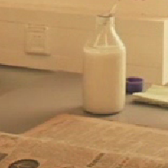
Metoda ZFB:2 – „mléko“
ZFB (Zentrum für Bucherhaltung) v Lipsku, Německo
metoda je provozována od roku 2013
Odkyselování probíhá pomoci tzv. mléka, které je tvořeno velmi malými částicemi MgO a CaCO₃ (nanočástice uhličitanu vápenatého ve směsi s oxidem hořečnatým) v heptanu. Částice jsou natolik malé, že poměrně snadno proniknou do struktury papíru.
Technologie odkyselování není v ČR – český dodavatel
Ing. Ivo Navrátil

Slide 12
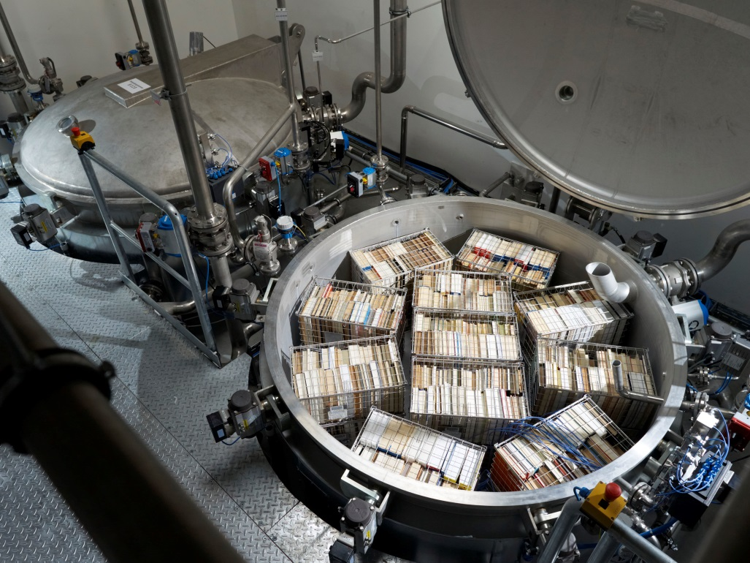
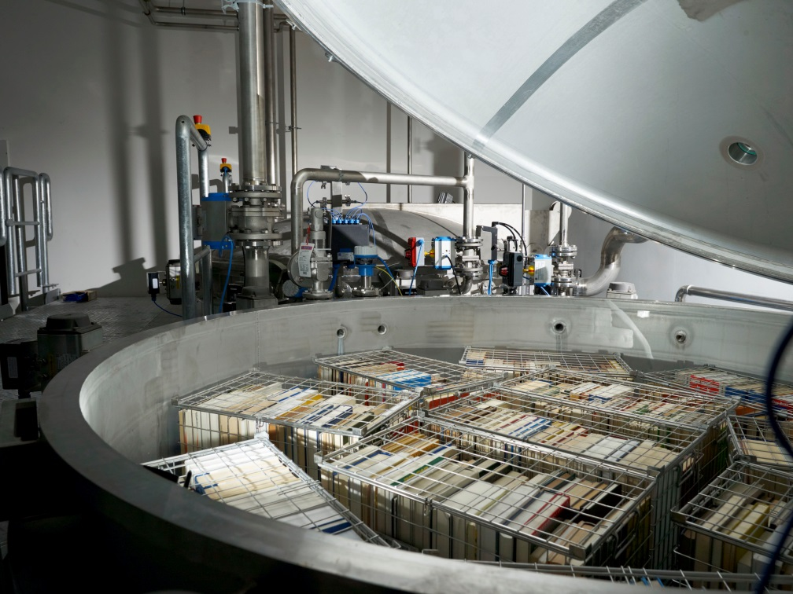
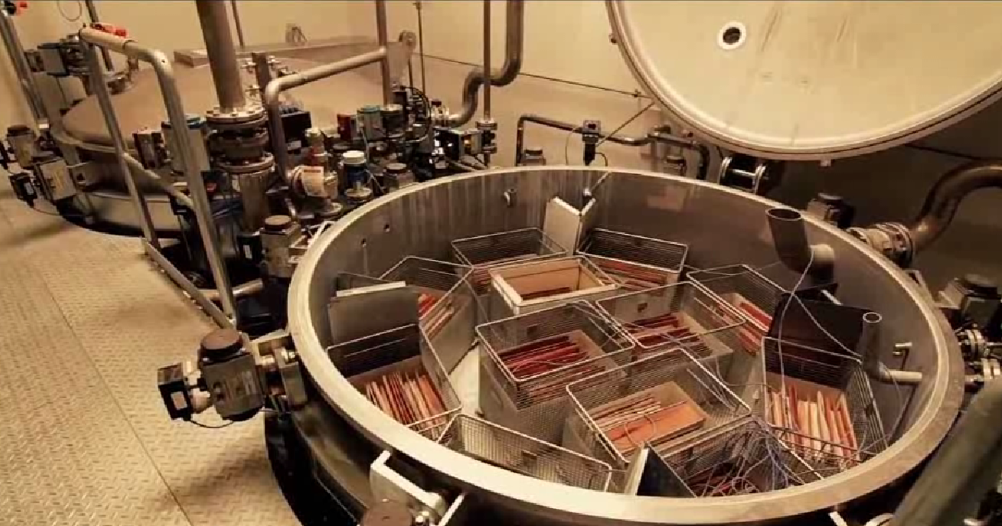


Slide 13
Podprogram VISK 4: Národní program ochrany knihovních fondů
4. podporovaná aktivita:
Monitoring a úprava klimatických parametrů, prevence škod při živelních pohromách
nákup drobných, mobilních zařízení či přístrojů, materiálů pro sledování a následnou kontrolu či úpravu klimatu (teplota, RH vzduchu, světelné parametry apod.) pro dlouhodobé uložení a stabilitu (odvlhčovače, zvlhčovače, čističky vzduchu), případně čištění vzduchu (čističky vzduchu).
měření mikroklimatických podmínek v depozitářích či ve skladištích,
nákup měřících a záznamových přístrojů pro měření a evidenci parametrů mikroklimatu a dalších chemických a fyzikálních vlastností knihovních fondů,
zařízení a vybavení k zajištění stabilních klimatických podmínek v depozitářích či skladištích jako nákup mobilních jednotek pro úpravu klimatických podmínek (odvlhčovače, zvlhčovače, čističky vzduchu, bezpečnostní vitríny s aktivní či pasivní klimatizací pro bezpečné vystavování písemných památek).
Uvést specifikaci prostor, do kterých jsou zařízení pořizována – parametry klimatu, technická specifikace
konzultovat s OOKF, NK ČR

Slide 14
Podprogram VISK 4: Národní program ochrany knihovních fondů
– upozornění na požadované a často konzultované detaily přihlášky!
Nelze podporovat v rámci VISK 4:
Dotaci nelze žádat na investice, čili rozsáhlejší stavební úpravy depozitářů či skladišť, úpravy centrálních technologií spojených se stavbou,
Je ale možná řada možností, je třeba je hledat a diskutovat o nich, mnohdy stačí drobný, resp. levný zásah
Hodnoty pH pro odkyselování nestanovovat pH papírkem
požadavek na předložení čestného prohlášení, pokud je součástí konzervátorského či restaurátorského záměru odkyselování nebo výroba obalů
„Je-li součástí konzervátorského či restaurátorského zásahu zhotovení ochranného obalu (aktivita ad 2) nebo odkyselení dokumentu postiženého degradací kyselého papíru (aktivita ad 3), žadatel ke své žádosti přiloží rovněž příslušné čestné prohlášení k dané aktivitě. V takovém případě je rovněž povinen konzultovat kvalitu materiálů ochranných obalů (kartony, lepenky, papíry) a zvolený typ odkyselovací technologie s pracovníky Odboru ochrany knihovních fondů NK ČR.“
konzultovat s OOKF, NK ČR

Slide 15
Děkuji za pozornost.
Dotazy směrujte na e-mail:
Petra.Vavrova@nkp.cz
Odpovídám obratem, ale někdy z důvodu pracovního vytížení za pár dnů, děkuji za pochopení.

